Slide 1


Slide 2

ÔN BÀI CŨ
Câu hỏi 1: Các bạn gái khen Hà thế nào?
Câu hỏi 2: Nghe lời thầy, Tuấn đã làm gì?

Slide 3
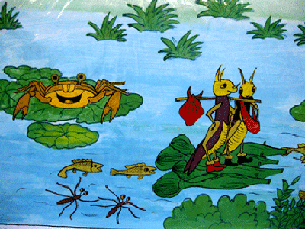

Slide 4

TẬP ĐỌC
TRÊN CHIẾC BÈ

Slide 5

Luyện đọc từ khó
Dế Trũi
Trong vắt
Săn sắt
Gọng vó

Slide 6

Bài đọc được chia thành 2 đoạn
Đoạn 1: Từ đầu cho đến băng băng.
Đoạn 2: Đoạn còn lại

Slide 7

Luyện đọc câu
Mùa thu mới chớm nhưng nước đã trong vắt, trông thấy cả hòn cuội trắng tinh nằm dưới đáy.

Slide 8
Những anh gọng vó đen sạm, gầy và cao, nghênh cặp chân gọng vó đứng trên bãi lầy bái phục nhìn theo chúng tôi.

Slide 9
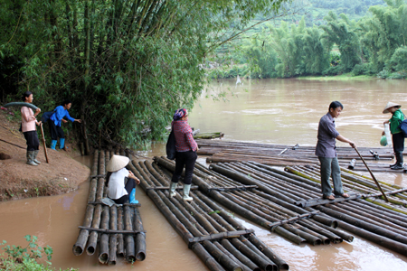
Tìm hiểu bài
Câu hỏi 1: Dế Mèn và Dế Trũi đi chơi xa bằng cách gì?
Dế Mèn và Dế Trũi ghép ba bốn lá bèo sen lại, làm một chiếc bè.

Slide 10
Những anh gọng vó đen sạm, gầy và cao nghênh cặp chân gọng vó đứng trên bãi lầy bái phục nhìn theo chúng tôi. Những ả cua kềnh cũng giương đôi mắt lồi, âu yếm ngó theo. Đàn cá săn sắt và cá thầu dầu thoáng gặp đâu cũng lăng xăng cố bơi theo chiếc bè, hoan nghênh váng cả mặt nước.

Slide 11
Nội dung chính
Tả chuyến du lịch thú vị trên sông của Dế Mèn và Dế Trũi.

Slide 12
LUYỆN ĐỌC
Mùa thu mới chớm nhưng nước đã trong vắt, trông thấy cả hòn cuội trắng tinh nằm dưới đáy. Nhìn hai bên bờ sông, cỏ cây và những làng gần, núi xa luôn luôn mới. Những anh gọng vó đen sạm, gầy và cao nghênh cặp chân gọng vó đứng trên bãi lầy bái phục nhìn theo chúng tôi. Những ả cua kềnh cũng giương đôi mắt lồi, âu yếm ngó theo. Đàn cá săn sắt và cá thầu dầu thoáng gặp đâu cũng lăng xăng cố bơi theo chiếc bè, hoan nghênh váng cả mặt nước.

Slide 13


